Slide 1
Компания МД Електроник

Slide 2
МД Електроник Група
Накратко
25
Years experience in the automotive industry
100% automotive supplier
& system partner with focus on the entirety
Supplier of products for over
350 car models from more than 60 OEMs
Volume supplier – over 160 million MD products in more than 18,000 variations annually
Global production- & sales network
Stable ownership structure
Worldwide leading company for data communication solutions in vehicles
Accredited Test Laboratories - MD Germany and MD Czech Republic
Approx. 5,500 employees worldwide

Slide 3
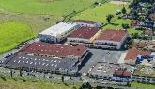
МД електроник Група
локации
Waldkraiburg, DE Opened: 1980
Waldkraiburg
Germany
Chotěšov
Czech Republic
Beijing
China
Cologne
Germany
Paris
France
Seoul
South Korea
Chotěšov, CZ Opened: 1993
San José
CA, USA
Vratsa
Bulgaria
Tokyo
Japan
Ingolstadt
Germany
Changzhou
China
Southfield
MI, USA
Munich
Germany
Beijing, CN Opened: 2005
Stuttgart
Germany
Shanghai
China
León
Mexico
Sindelfingen
Germany
Shenzhen
China (2021)
León, MX Opened: 2016
Changzhou, CN Opened: 2020
Централа
Заводи за производство – 5
Офиси Продажби – 11
Технически офиси – 2
Vratsa, BG Opened: 2020

Slide 4
МД Електроник еоод Враца, България

Slide 5
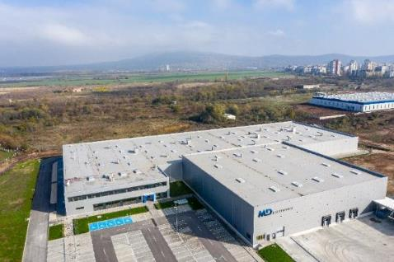
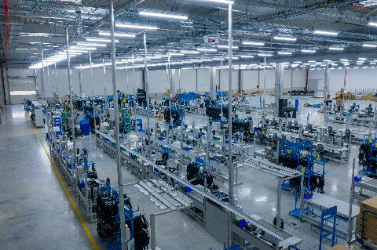
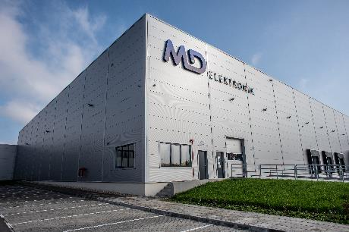
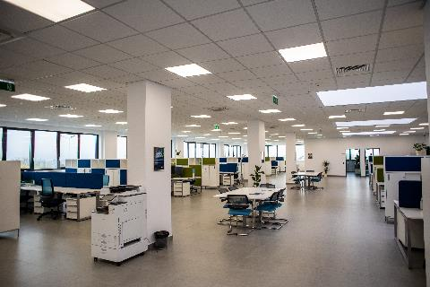
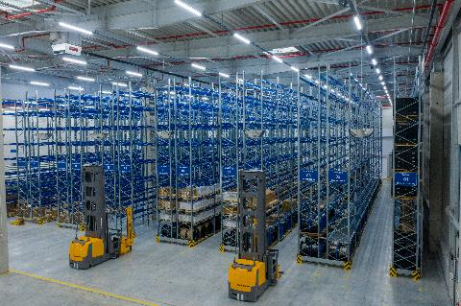
МД Електроник България
основна информация
Застроена площ: 16 300 m²
Производство: 9 600 m²
Склад: 3 700 m²
Офиси: 3 000 m²
Незастроена площ: 41 000 m²

Slide 6
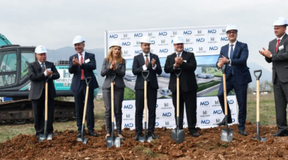
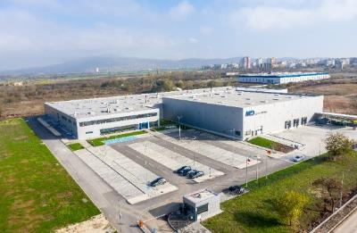
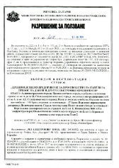
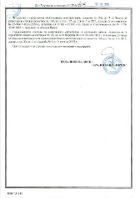
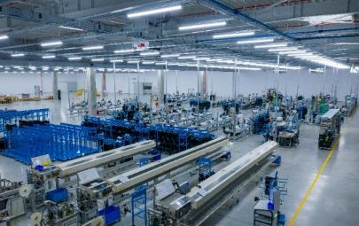
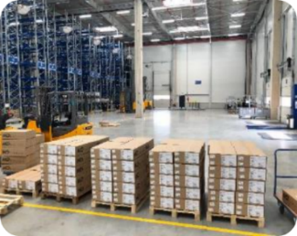
МД Електроник България
Развитие
Първа копка,
Април 2019
Построяване на завода,
Май 2020
Разрешение за ползване,
Юни 2020
Стартиране на производството, Юни 2020
Първи износ,
Август 2020

Slide 7
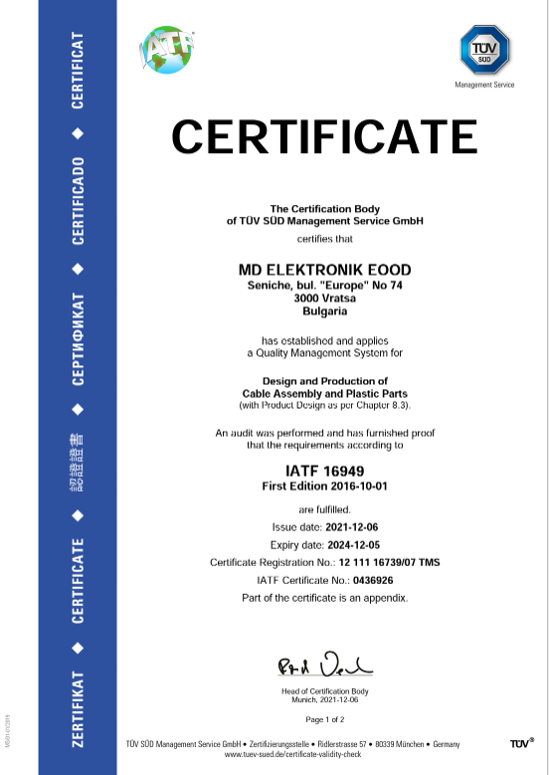
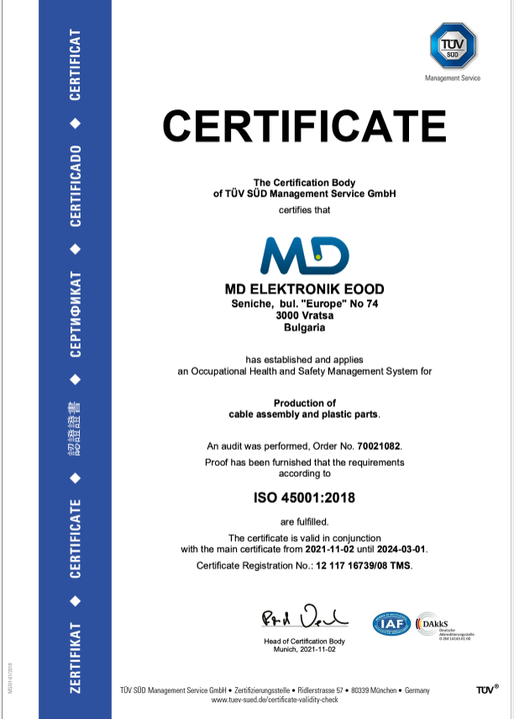
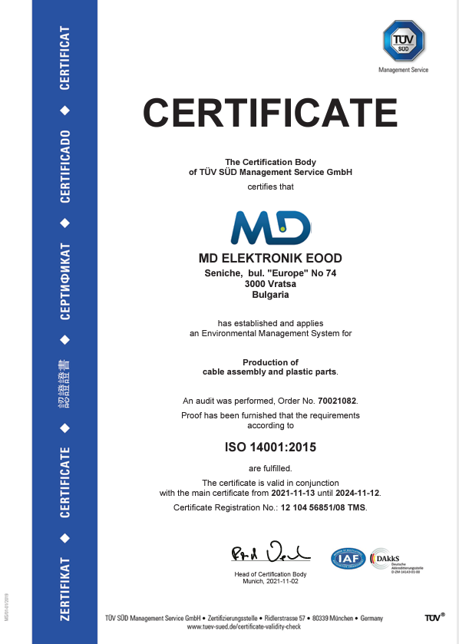
МД Електроник България
сертификати
Certified IATF 16949
Certified ISO 45001
Certified ISO 14001

Slide 8
МД Електроник България
клиенти
ОЕМ

Slide 9
МД Електроник България
човешки ресурси
Служители от различни населени места:
Враца 89 %
София 2 %
Правец 1 %
Ботевград 1 %
Мездра 6 %
Монтана 1 %

Slide 10
МД Електроник България
Стажове
Платени стажантски програми
Стажове за 2023 г. в отделите:
- Производство
- Индустриален инженеринг
- Логистика / Планиране
- Качество
- ЗБУТ
- Лаборатория
- Човешки ресурси / Финанси
Стажове са:
Платени – 1000 лв. месечно на трудови договори
с възможност да се възползват от:
- Ваучери
- Допълнително здравно осигуряване
- Намаления в големи вериги магазини
Допълнително може да осигурим настаняване транспорт.

Slide 11
МД Електроник България
HUB в софия за нуждите на групата
ИТ център за компетентност София, 2023г.
HUB, който предстои да бъде изграден през 2023г. в гр. София, за да обслужва нуждите на групата, като има Helpdesk 1во и 2ро ниво;
Допълнителни функции, които предстои да бъдат позиционирани в България, за да обслужват нуждите на Групата:
Управление на жизнения цикъл на продукта;
Техническа поддръжка;
Норми /времена / разходни норми;
Анализи на производствени, логистични и др. процеси;
Text

